Slide 1
QUÍMICA GENERAL
Universidad Autónoma
del Estado de Hidalgo
MATERIA
TEMA 1. ATOMO
ELABORO: M. en C. NAYELI SARAI BÁEZ HERNÁNDEZ
Agosto-Noviembre 2015

Slide 2
¿Qué es la Química?

Slide 3
La química es la ciencia que estudia las propiedades y el comportamiento de la materia.
1. M A T E R I A
La materia es el material físico del universo, es todo lo que tenga masa y ocupe un lugar en el espacio

Slide 4
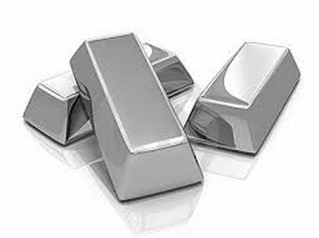
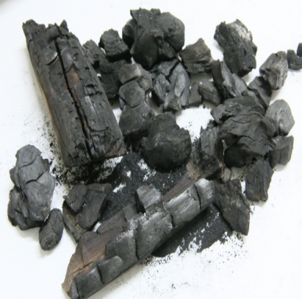
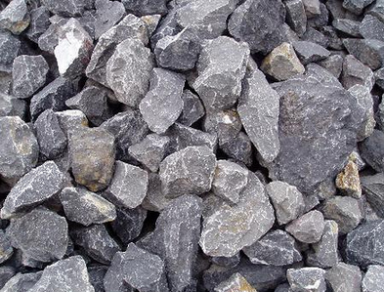
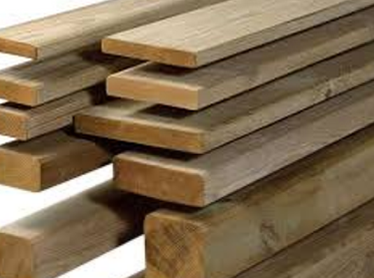
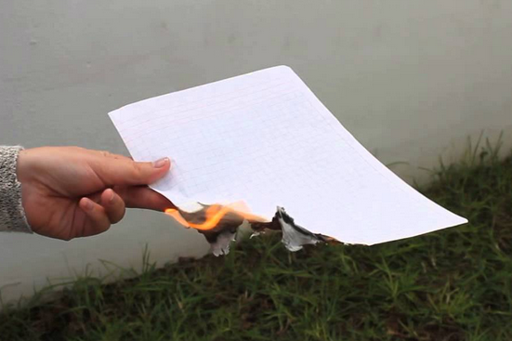
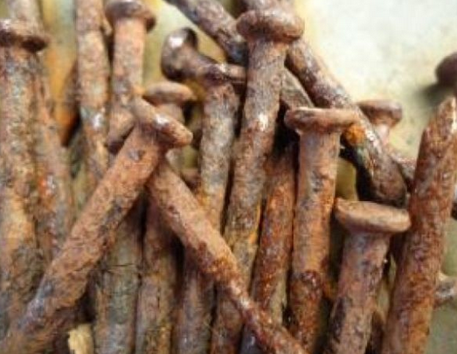
PROPIEDADES GENERALES
PROPIEDADES ESPECIFICAS
FISICAS
QUIMICAS
VOLUMEN
PESO
INERCIA
IMPENETRABILIDAD
DIVISIBILIDAD
POROSIDAD
COLOR
OLOR
SOLUBILIDAD
T DE EBULLICIÓN
DUREZA
CONDUCTIVIDAD
CAMBIOS ESTRUCTURALES QUE SUFREN LAS SUSTANCIAS AL ESTAR EN CONTACTO CON OTRAS

Slide 5
1.1 SUSTANCIAS QUIMICAS
ESTADOS DE AGREGACIÓN
Es una clase de materia que presenta características y propiedades que la distinguen de otra
Átomo
Elemento
Compuesto
Molécula
Mezclas

Slide 6
Ley de la conservación de la materia
“ La materia no puede crearse o destruirse, solo se trasforma”
Ley de la conservación de la energía
“La energía no puede ser creada o destruida, únicamente cambia de una forma a otra”

Slide 7
1.2.1 Estructura atómica

Slide 8
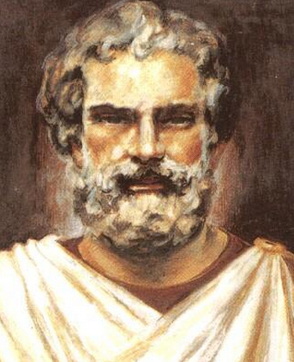
HISTORIA (AÑO 400 A.C)
Leucipo y Demócrito
Aristóteles
MATERIA
Átomos

Slide 9
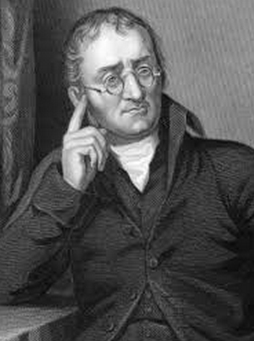
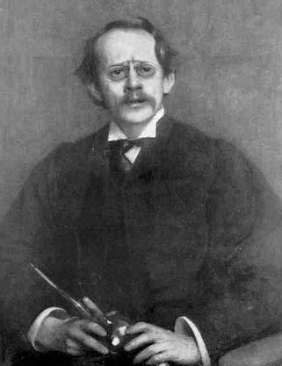
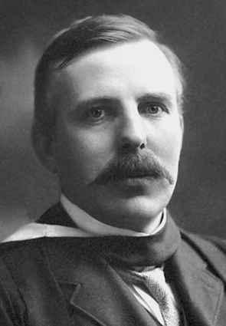
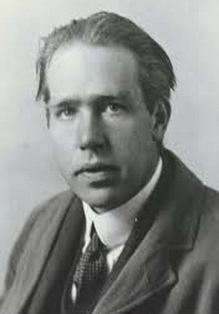
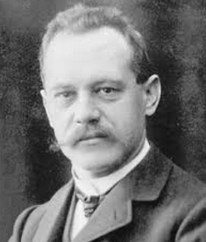
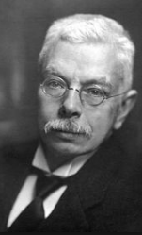
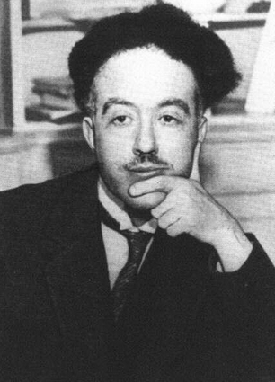
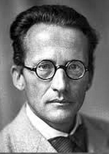
Científicos que cambiaron la concepción del universo
Joseph John Thomson
Ernest Rutherford
Niels Borh
John Dalton
Heisenberg
Sommerfeld
Pieter Zeeman
Broglie
Schrodinger

Slide 10
1.2.1.1Modelos atómicos
DALTON (1808)
THOMSON (1904)
CARGAS POSITIVAS Y NEGATIVAS
RUTHERFORD (1808)
NUCLEO PEQUEÑO CON CARGAS NEG, DESCRIBIENDO DIF. TRAYECT.
+
+
+
+
BOHR (1913)
SIST. SOLAR EN MINIATURA
SOMMERFELD Y ZEEMAN
ORBITA ELIPTICAS
HEISENBERG Y SCHRODINGER(1925)
NUBES ELECTRONICAS

Slide 11
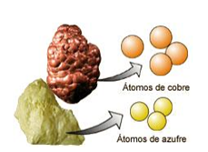
JOHN DALTON
Boyle y Lavoisier (existencia de compuestos y elementos químicos),
Las leyes básicas de las reacciones químicas
Ley de la conservación de la masa.
Ley de las proporciones constantes.
Ley de las proporciones múltiples.
MATERIA ESTA FORMADA POR ÁTOMOS
ES INDISPENSABLE UN NO. ESPECIFICO
DE DICHOS ÁTOMOS P/ESA MATERIA.
LOS ÁTOMOS NO CAMBIAN CUANDO SE PRODUCE UNA RX QUÍMICA, SOLO SE REORDENAN

Slide 12
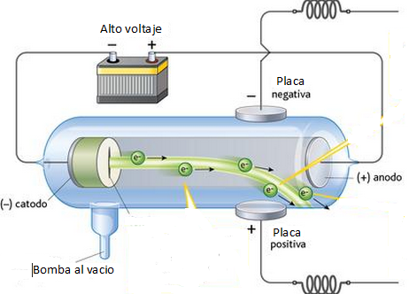
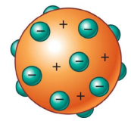
J.J. THOMSON
Los electrones (partículas subatómicas) son partículas más pequeñas que el átomo.
Los átomos son divisibles, ya que los electrones son partículas que forman parte de los átomos. Hay partículas con carga negativa llamadas electrones. La materia debe ser eléctricamente neutra, propio modelo
Masa fluida de baja densidad con carga positiva, en la que se hallaban incrustados los electrones
RAYOS CATODICOS

Slide 13
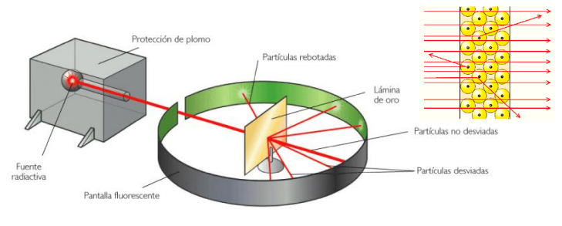
RUTHERFORD
La mayor parte de la masa y toda la carga positiva del átomo: núcleo
Fuera del núcleo debe haber un no. de electrones igual al no. de unidades de carga nuclear.
Núcleo
Una particula cargada y acelerada

Slide 14
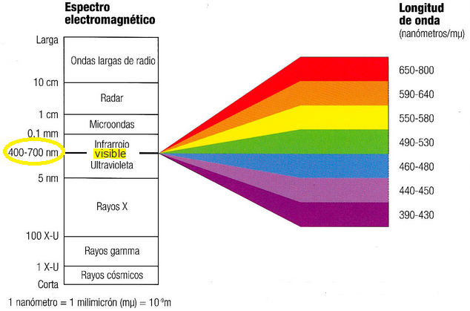
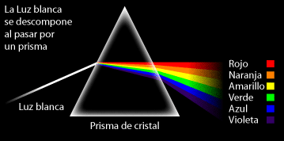
Gama de colores en los que se descompone la luz se le llama espectro visible y es continuo (400-700nm).
Cada tipo de átomo tiene un espectro discontinuo y distinto entre los diferentes átomos y por lo tanto debe estar relacionado con su estructura. (algo q modelo de Ruther no explicaba).

Slide 15
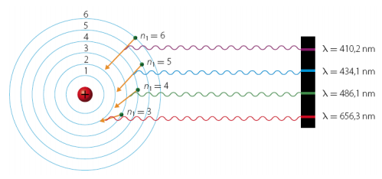
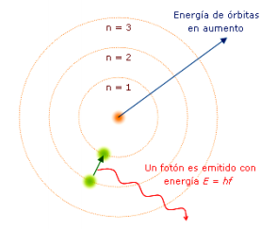
BORH
Un modelo acertado no solo debía explicar la evidente estabilidad de los átomos, también debía poder describir como emitían luz los átomos.
Determino que las propiedades químicas vendrían fuertemente determinadas por la organización de los electrones en las orbitas.

Slide 16
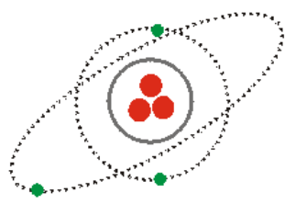
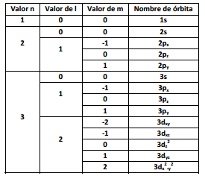
SOMMERFELD Y ZEEMAN
Con átomos polielectronicos
El modelo de Bohr no resultaba.
Tabla 1. orbitas elípticas de Sommerfeld
Tabla 2. Orientación en el espacio de Zeeman
NIVEL Valor n | Valores de l | Tipo de orbita | SUBNIVELES Nombre
1 | 0 | Circular | 1s
2 | 0 | Circular | 2s
 | 1 | Elíptica | 2p
3 | 0 | Circular | 3s
 | 1 | Elíptica | 3p
 | 2 | Elíptica | 3d
4 | 0 | Circular | 4s
 | 1 | Elíptica | 4p
 | 2 | Elíptica | 4d
 | 3 | Elíptica | 4f

Slide 17
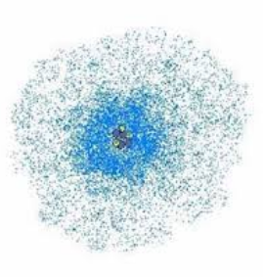
MODELO DE HEISENBERG Y SCHRÖDINGER
Broglie
Electrón
Partícula
Onda
REEMPE

Slide 18
Peso de protones +neutrones +electrones = peso atómico
No. protones = no. atómico.
No. Protones= no. electrones
La masa de un electrón es unas 2000 veces menor que la de un protón.
En condiciones normales
La identidad de un átomo y sus propiedades químicas

Slide 19
¿Qué es la configuración electrónica?
El modo en que los electrones se disponen alrededor del núcleo

Slide 20
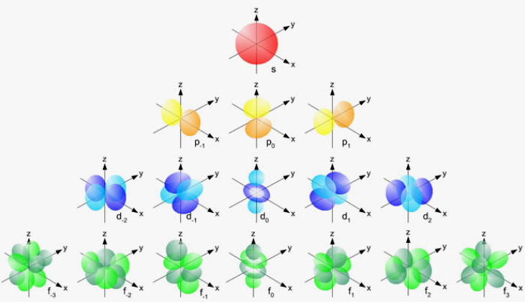
subnivel | no. de orbitales por subnivel | Representación de los Subniveles con letras | no. de electrones por orbital | No. max. De electrones por subnivel
s | 1 | S | 2 | 2
p | 3 | px,py,pz | 2 | 6
d | 5 | d_{xy},d_{xz},d_{z} ², d_{yz} , d_{x}² _{y}² | 2 | 10
f | 7 |  | 2 | 14
REEMPE: la región donde es mas probable que se encuentre el ELECTRÓN
A T O M O
n:se relaciona con el VOLUMEN ocupado por Reempes (1,2,3,4)
l:se relaciona con los SUBNIVELES y la FORMA de la Reempe. Se designa con las letras s,p,d,f. Se representan con formas de esferas, campanas, lazos y tréboles (n-1)=l
m:se relaciona con la ORIENTACION de la Reempe en un eje de coordenadas.
S: spin, es el giro del electrón, valor es +1/2 y -1/2.
n, l, m, s

Slide 21
REPRESENTACIÓN DEL ATOMO DE GALIO
f
d
p
s
d
p
S
s
p
s
1
2
3
4
Tabla periodica

Slide 22
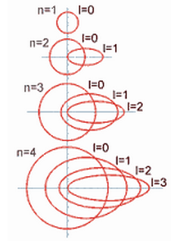

Slide 23
Tabla 3. Número total de electrones en el nivel energético.
Nivel energético (n) | Sub-niveles (l) | Numero de orbitales por subnivel | Numero de electrones por orbital | Numero max. De electrones por subnivel | Represen-tacion | Numero total de electrones en el nivel de energía
1 | s | 1 | 2 | 2 | 1s² | 2
2 | s | 1 | 2 | 2 | 2s² | 8
 | p | 3 | 2 | 6 | 2p⁶
3 | s | 1 | 2 | 2 | 3s² | 18
 | p | 3 | 2 | 6 | 3p⁶
 | d | 5 | 2 | 10 | 3d¹⁰
4 | s | 1 | 2 | 2 | 4s² | 32
 | p | 3 | 2 | 6 | 4p⁶
 | d | 5 | 2 | 10 | 4d¹⁰
 | f | 7 | 2 | 14 | 4f¹⁴
5 | s | 1 | 2 | 2 | 5s² | 32
 | p | 3 | 2 | 6 | 5p⁶
 | d | 5 | 2 | 10 | 5d¹⁰
 | f | 7 | 2 | 14 | 5f¹⁴
6 | s | 1 | 2 | 2 | 6s² | 18
 | p | 3 | 2 | 6 | 6p⁶
 | d | 5 | 2 | 10 | 6d¹⁰
7 | s | 1 | 2 | 2 | 7s² | 8
 | p | 3 | 2 | 6 | 7p⁶

Slide 24
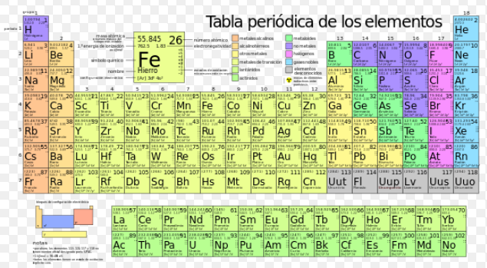
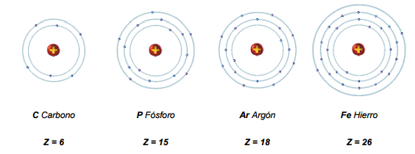
Configuraciones electrónicas
La configuración electrónica se basa en unos principios básicos:
El principio de Paulii: el numero de electrones en cada capa de la corteza siempre sera 2.
La regla del octeto indica que en la última capa del átomo sólo puede haber un máximo de 8 electrones, salvo si es la primera, que está limitada a 2 electrones. En la última capa habrá de 1 a 8 electrones.
Valencias
Color
Capacidad de unión con los compuestos
Punto de ebullicíon
Fusión

Slide 25
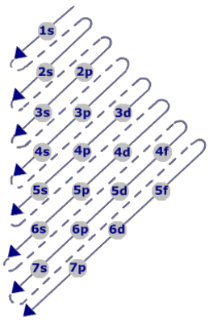
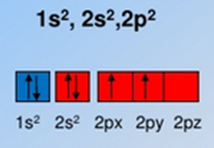
3)El principio de Auhbau: dice que la
energía de un orbital será mayor cuando
mayor sea la suma de los números cuánticos
principal (n) y azimutal (l) (n+1). Si la energía
es igual, tendrá menor energía el orbital con
menor numero cuántico principal.
4) El principio de Hunt establece que un
segundo electrón no entra en un orbital si existen otros orbitales desocupados en el mismo nivel de energía.
Número atómico del carbono 6:
Configuración estándar
Configuración desarrollada

Slide 26
Para resolver ejercicios de configuración electrónica , nos basamos en el modelo de Auhbau
Configuración electrónica del N (z=7)

Slide 27
Bibliografía:
Brown T. L., Lemay H.E, Bursten B.E., Murphy C. J. y Woodward P. M. (2014).Química, la Ciencia central. Decimo Segunda edición. Pearson. Pag 40-44.
Brady J.E., (2000). Quimica Basica, Principios y estructura. Segunda edicion. Limusa Willey. Pag. 19, 54-58.

